Slide 1
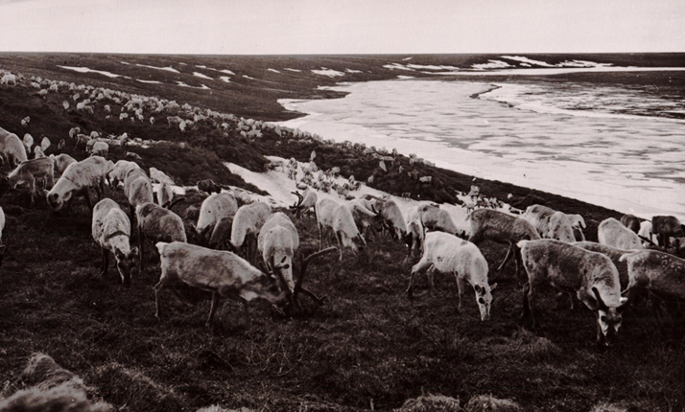
Север Якутии в визуальном нарративе советских исследователей (1920-1950)
Степанова Л.Б.
Институт гуманитарных исследований и проблем малочисленных народов Севера СО РАН
г. Якутск

Slide 2
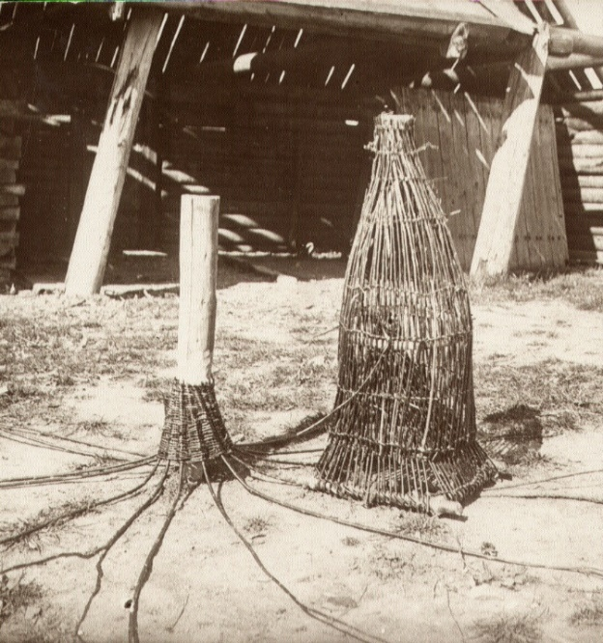
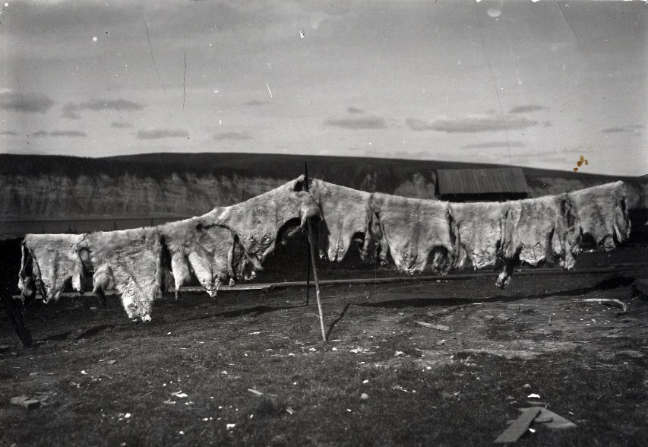
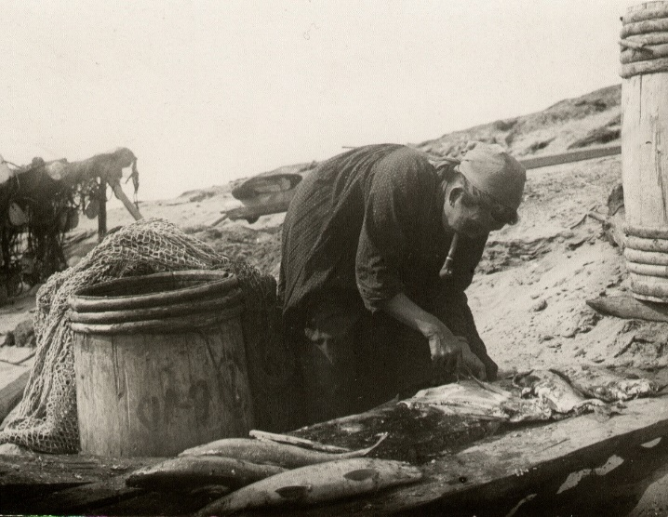
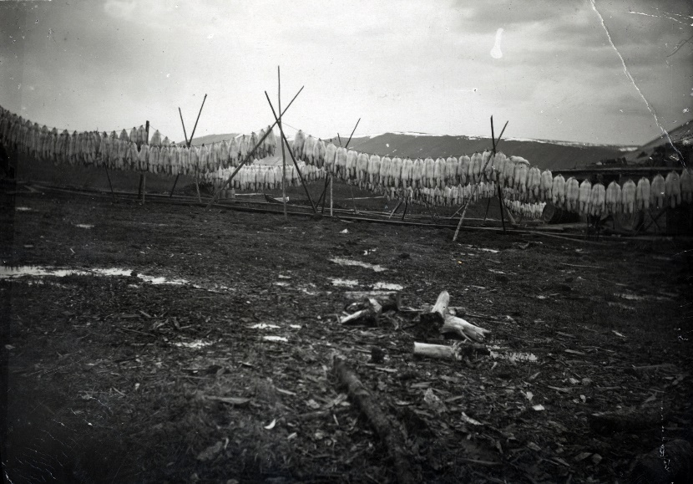
Экспедиционный фотопроект
Ленского ихтиологического подотряда КЯР АН СССР под руководством П.Г. Борисова. 1925-1927 гг.
Программа визуальных исследований
Ленского ихтиологического отряда КЯР
1.Промысловый транспорт и принадлежности к нему.
2. Речной транспорт
3. Орудия промысла и принадлежности к ним.
4.Объекты промысла и их продукты.
5. Антропологические типы населения
6. Жилища и предметы быта»
7. Шаманизм и верования
Борисов Павел Гаврилович (1898–1986).
Ихтиолог, доктор биологических наук, профессор, лауреат Государственной премии СССР, зав. кафедрой ихтиологии Московского технического института рыбной промышленности. До участия в работе КЯР преподавал в сельскохозяйственном политехникуме г.Иваново-Вознесенск (Подмосковье). В 1925–1929 гг. – начальник Ленского ихтиологического отряда КЯР. Его отряд в составе П.А. Дрягина и Н.П. Вагнер, был единственным, который пересек всю Якутию с юга на север, сосредоточив свои исследования за Полярным кругом. Отряд П.Г. Борисова осуществил сбор якутских этнографических коллекций для МАЭ (Кунсткамера).

Slide 3
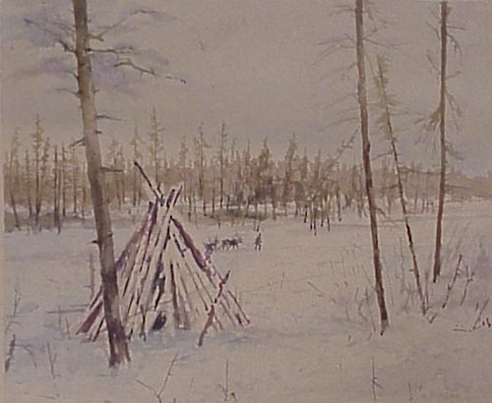
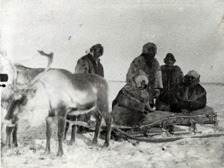
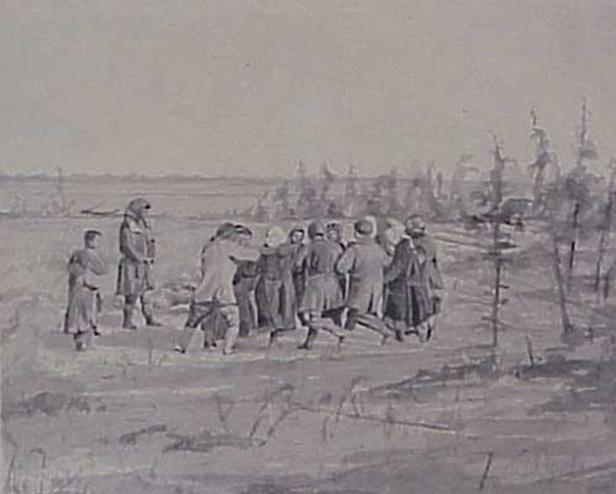
Верхоянский этнографический подотряд КЯР
под руководством Д.Д. Травина. 1927 г.
Юрта Кубалах на пути из Жиганска на Верхоянск.
Карандаш, акварель.
Осуохай.
Карандаш, акварель.

Slide 4
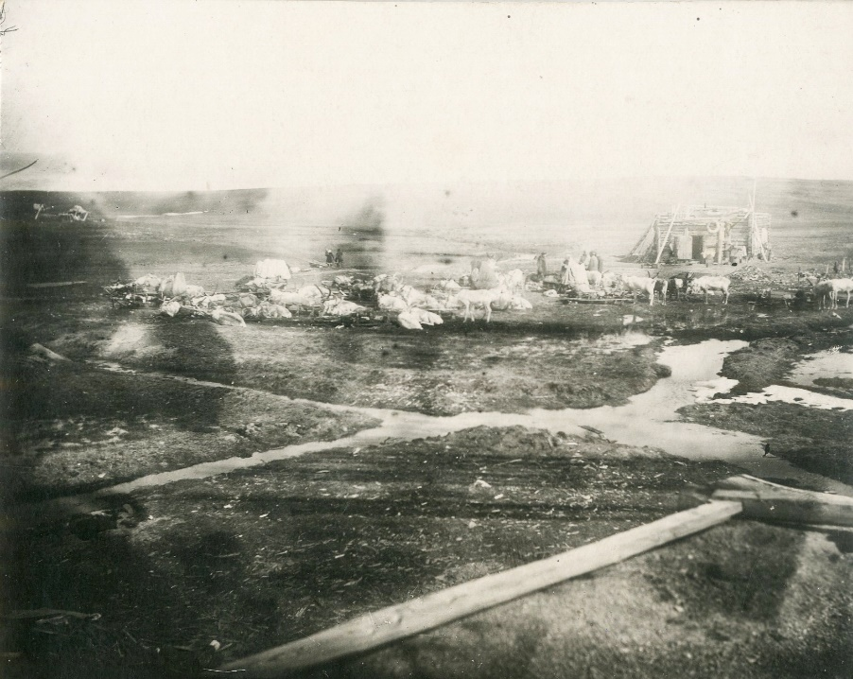
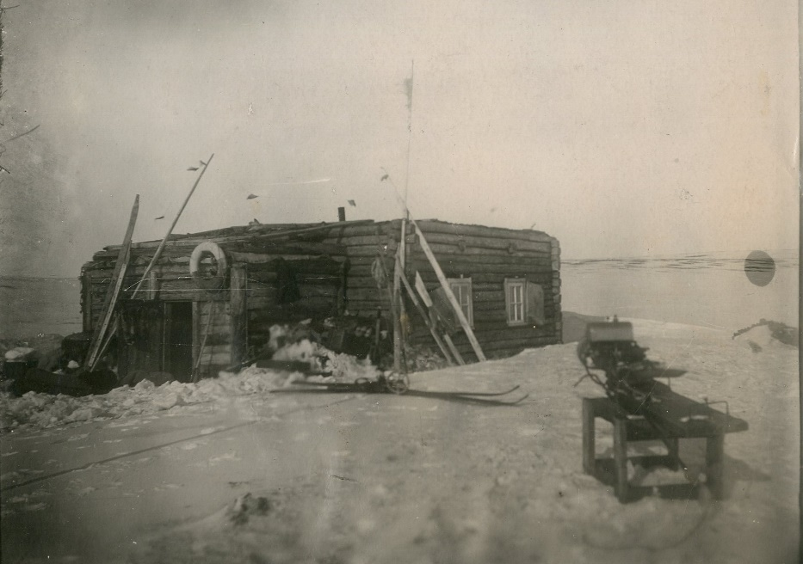
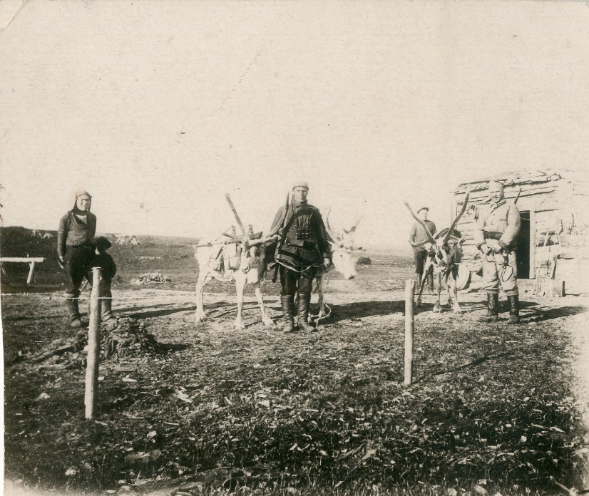
Управление Ляховского ПОС
Фотодневник охотоведа П.Д. Горюнихина. 1934 г.
.
Оленный транспорт на отдыхе
О-в Большой Ляховский центральная база. 1934г.
В 1930-е гг. было открыто много полярных станций
Выезд сотрудников Ляховского о-ва на охоту

Slide 5
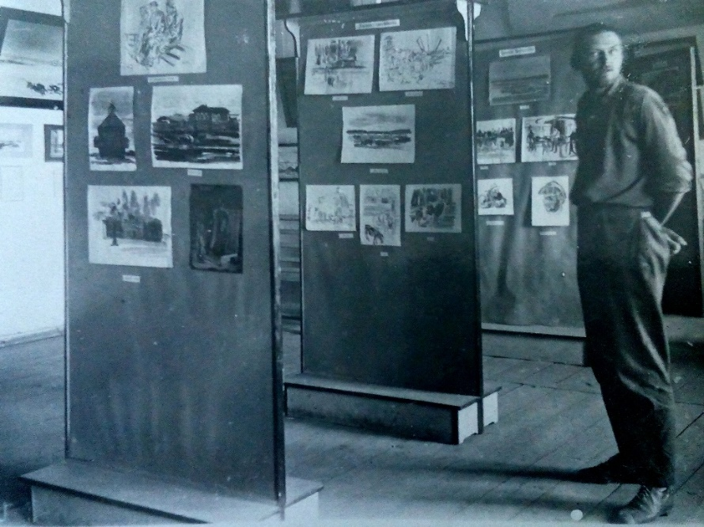
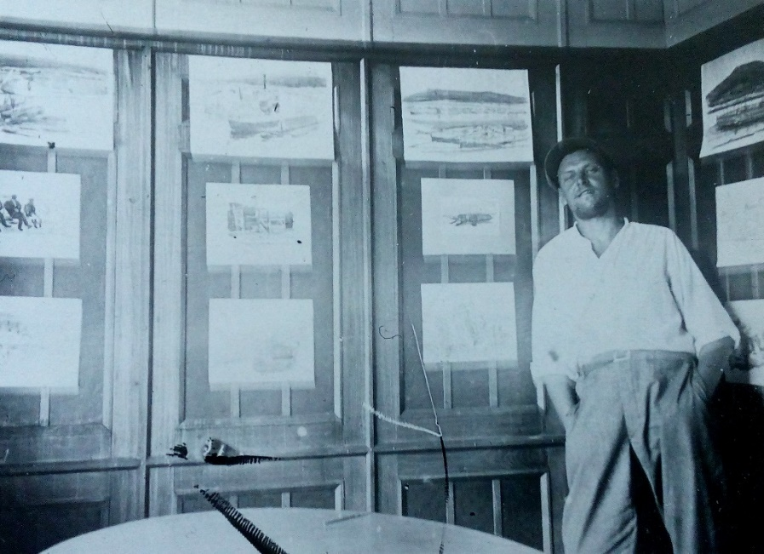
Программа визуальных исследований экспедиции
Центрального музея народоведения в ЯАССР в 1934 г.
1) Виды г. Якутска
2) Здания в г. Якутске
3) Исторические здания г. Якутска
4)Жилые и хозяйственные постройки
5)Портреты советских работников из числа местного
населения
6)Пионерское движение
7)Транспорт (речной)
8)Строительство (в т.ч. строительство дорог)
9)Сельское хозяйство (сенозаготовки)
10)Верования и традиционная обрядность
11)Промышленные артели
12)Детские сады/ школы
Выполненные художником экспедиции А.А. Шишовым этнографические этюды и зарисовки хранятся ныне в составе собраний МАЭ РАН (Кунсткамера) в Санкт-Петербурге (кол. И.1755), куда они были переданы после ликвидации Музея народов СССР в г. Москве и в составе собрания Национального художественного музея Республики Саха (Якутия) в Якутске.
Шишов Алексей Александрович (1904–1988)
Член Союза художников СССР, специализировался в живописи, графике, портрете. Работал над оформлением книг, выставок, музеев, преподавал в художественных студиях. Участник экспедиции Центрального музея народоведения, под руководством С.А. Токарева в ЯАССР в 1934 г.

Slide 6
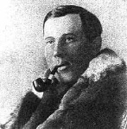
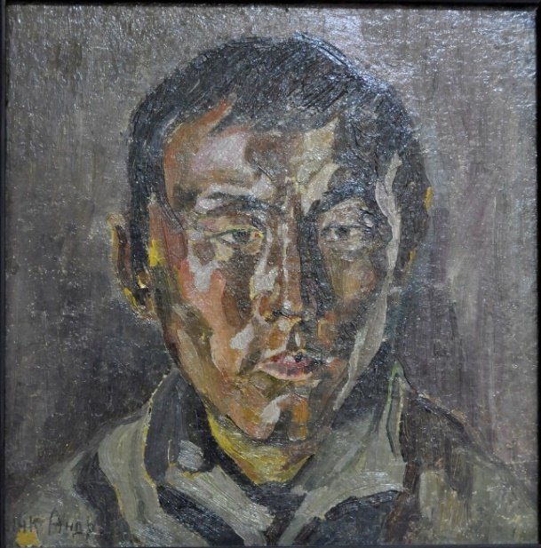
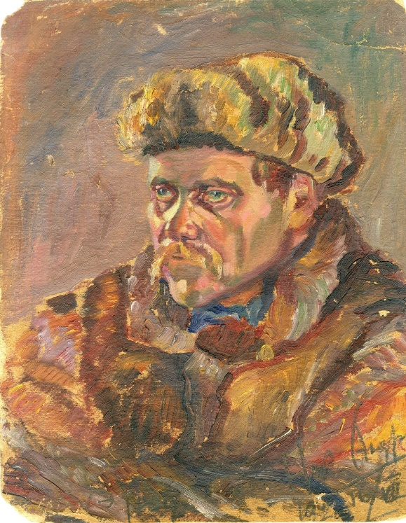
Андреев Николай Андреевич (1889-1938)
Участник экспедиции к Северному Ледовитому океану (1920), ходил по реке Лене, обследовал памятники старины (1921). Он был идеологом иркутской творческой организации, зачинателем многих важных дел. Организатор создания творческой артели художников «Гагат» и общества «Новая Сибирь», делегат I Всесибирского съезда художников, первый председатель Восточно-Сибирского краевого Союза советских художников (1932-1933). Участник многих художественных выставок, в том числе передвижных по Лене и Витиму (1928).
Андреев Н.А.
Портрет якута.
Андреев Н.А.
Портрет капитана
Н.С. Горовацкого. 1920 г.

Slide 7
Мыс Буор-хая слыл местом частых кораблекрушений. 20 августа 1933 г. в шторм затонул пароход «Революционный» со всей командой во главе с капитаном В.Т. Таленковым. Годом раньше на мысе Буор-Хая был выброшен пароход «Лена». На его борту находились члены гидрографической экспедиции АН СССР. В их числе радист, сотрудник Арктического института А.П. Носков.
Носков А.П.
ИЗБУШКА
Бумага, карандаш

Slide 8
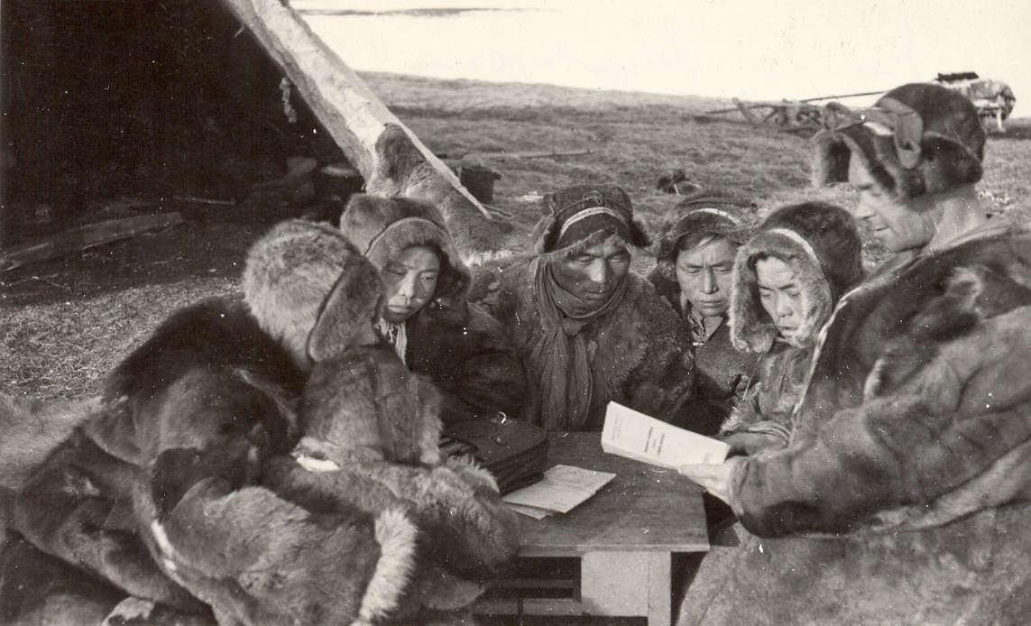
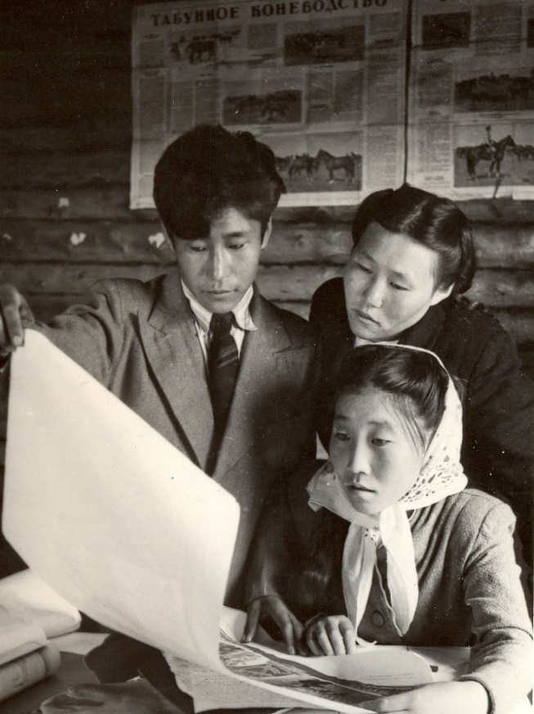
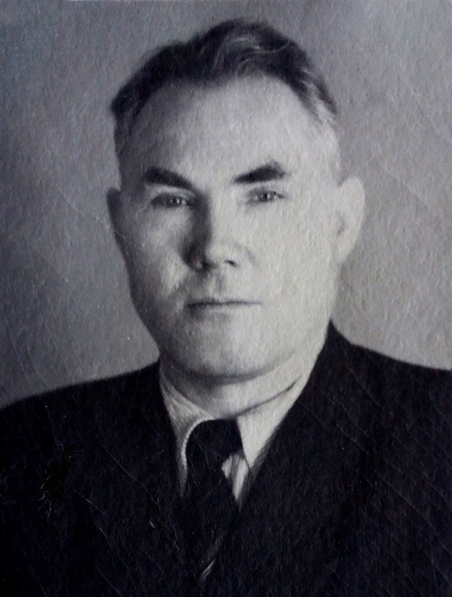
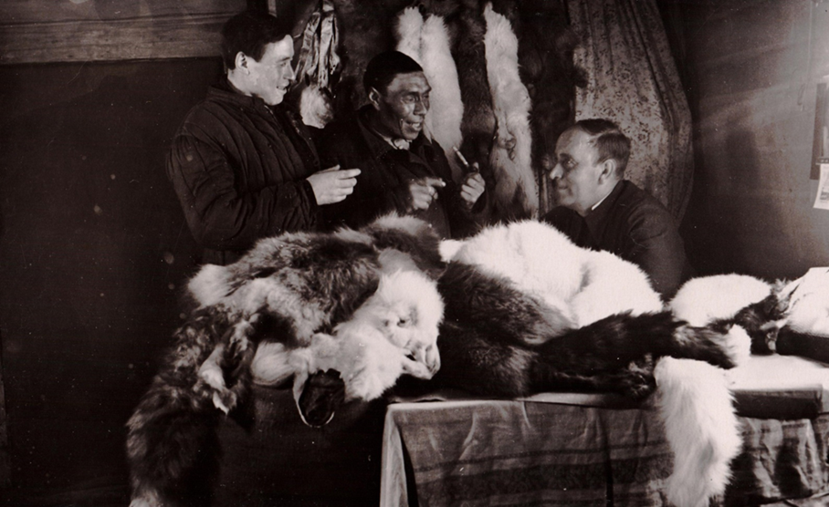
Новый быт Севера в авторском фотопроекте
Г.В. Наумова (1950-1951 гг.)
Колхоз «Турваургин». Изучение зооветправил в оленеводческой бригаде. Занятие проводит зооветтехник колхоза Слонимский. 27.05.1950г.
Наумов Гурий Васильевич
Участник Великой Отечественной войны (1941-1945), гвардии полковник запаса, известный советский географ, доктор технических наук. Сотрудник II Якутской комплексной экспедиции СОПС.
Редакция настенной газеты «Колхозник». Слева направо редактор Неустроев А.В., Бурцева М.И., Третьякова М.С. 03.07.1950 г. Колхоз «Сутаня-Удиран» пос. Андрюшкино Нижнеколымского р-на.
Сдача пушнины в фактории Походска

Slide 9
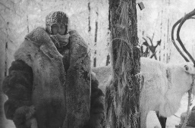
Программа визуальных исследований
И.С. Гурвича
составление предварительного плана фотосъемки объектов, с корректировкой на месте.
практика картографирования маршрута
съемка национальной одежды – фиксация в фас, в профиль, сзади, макросъемка отдельных деталей.
съемка празднества, съемка похорон или ритуальных обрядов (присутствует только фотограф и объект).
фотофиксация ассимиляционных процессов (фиксирование внимания на межнациональных браках).
фотофиксация заимствований народов друг у друга (у русских хозяйственная утварь, чукотская промысловая одежда русскими и эвенами).
сбор тематических коллекций по материальной культуре коренных народов Севера
Гурвич Илья Самуилович (1919-1992)
Этнограф, доктор исторических наук, известный специалист по этногенезу и этнической истории народов Севера Сибири, лауреат государственной премии СССР (1981).

Slide 10
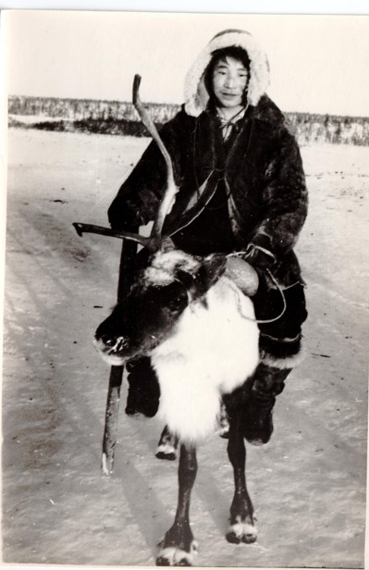
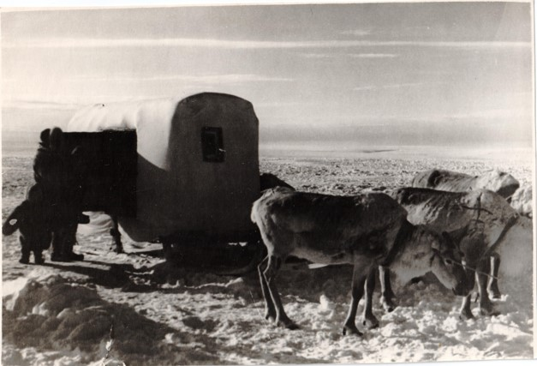
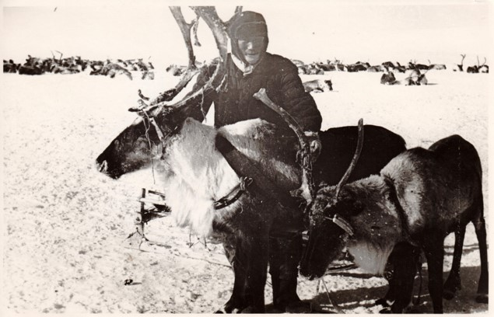
Оленный транспорт
Кибитка охотника И.Н.Туприна.
Анабарский р-н. 1951
Оленевод. 1954
Мальчик-подпасок.
Омолойский наслег
Усть-Янского р-на ЯАССР. 1954

Slide 11
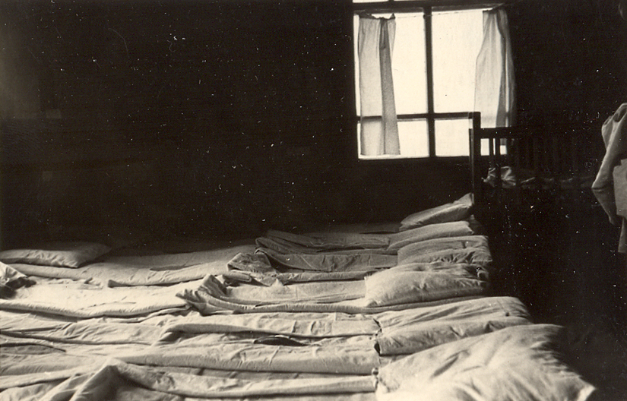
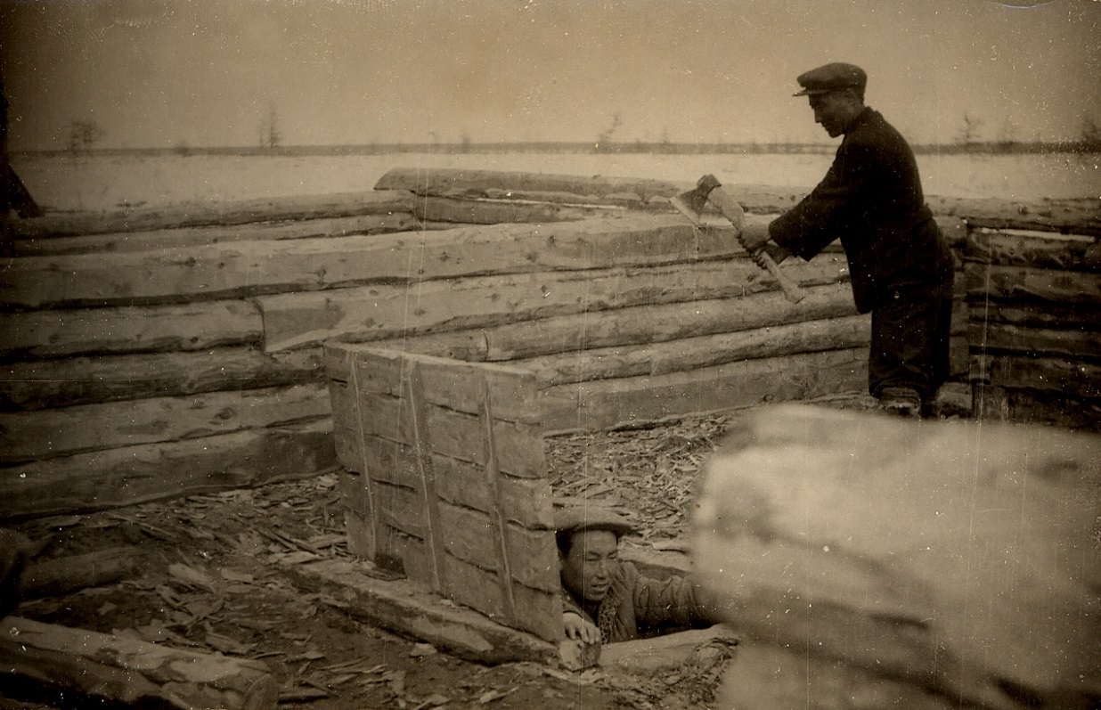
Новый быт
Жорницкая М.Я. В детских яслях. Спальня. пос. Колымское. Колхоз Турваургин.
Юкагирская экспедиция 1959 г.
Строительство склада-ледника в колхозе Сутаня-удиран. Пос. Андрюшкино. Работает плотник Аммосов. 1951

Slide 12
Спасибо за внимание!

